Slide 1
Les utilisateurs et les droits

Slide 2
Les utilisateurs et les droits
Plan de la phase
Introduction
La sécurité multi-utilisateur
La gestion des utilisateurs
Les droits
Exemples

Slide 3
Installation d'Ubuntu
Introduction
Le système GNU/Linux étant multi-utlisateur, les personnes employant celui-ci doivent être
identifiées afin d'assurer la confidentialité des informations contenue dans les fichiers. En effet, il ne
serait pas acceptable que l'utilisateur « Nicolas » puisse consulter les fichiers personnels de
« Stéphane » sans son accord.
Ces personnes possèderont donc un « compte utilisateur » sur le système pour l'utiliser en étant
clairement identifiées.
Cependant, il est heureusement permis de partager des fichiers entre collaborateurs et une notion
de « groupe d'utilisateurs » existe sous GNU/Linux.

Slide 4
Les utilisateurs et les droits
La sécurité multi-utilisateur
Sur un système GNU/Linux, une application accède au fichiers avec des restrictions. Par exemple,
un serveur Apache ne peut transmettre une page Web que s'il a accès en lecture aux fichiers
correspondant. Cette approche, appelée « sécurité multi-utilisateur » repose sur les concepts :
L'existence d'une base de comptes utilisateurs et d'une base de comptes groupes d'utilisateurs.
Le fait qu'un fichier possède des droits précisant les utilisateurs et les groupes qui sont habilités à y
accéder.
Une application en cours d'exécution est associée à un compte utilisateur et à des comptes
groupes, ce qui détermine ses droits d'accès aux fichiers.
Les services sont associés à des comptes grâce à leurs fichiers de configuration.
La connexion d'un utilisateur, le « login », qui détermine les droits de son shell, et par héritage, les
droits de toutes les application qu'il activera par la suite.
L'administrateur (root) à tous les droits sur le système. Il peut créer des comptes et accéder à
l'ensemble des fichiers sans restriction. Il peut déléguer une partie de ses prérogatives à certains
utilisateurs

Slide 5

Les utilisateurs et les droits
La gestion des utilisateurs
Le concept de compte
Chaque utilisateur d'un système GNU/Linux est inscrit dans une base de données locale ou dans un
annuaire réseau. Un compte utilisateurreprésente aussi bien une personne (Pierre, Paul, …) qu'une
application (Apache, Postfix, ...).
Caractéristique d'un compte utilisateur
Login : c'est le nom de l'utilisateur (ou de l'application)
Mot de passe : utiliser lors de la connexion pour authentifier l'utilisateur.
UID : numéro qui identifie l'utilisateur (« User IDentification »)
GID : numéro qui spécifie le groupe principal de l'utilisateur (« Group IDentification »)
Commentaire
Répertoire de connexion
Shell, ce logiciel, le plus souvent un véritable shell, est activé en début de session en mode texte.
L'UID 0 est réservé. Toute application ayant cet UID a tous les droits sur le système. C'est
L'UID de l'administrateur root.
Caractéristique d'un compte groupe
Le nom du groupe.
GID, ce numéro identifie.
Un mot de passe. Cette valeur n'est jamais renseignée.
La liste des membres en tant que membres secondaires, ce qui exclut les comptes dont c'est le
groupe principal.

Slide 6
Les utilisateurs et les droits
La gestion des utilisateurs
La gestion des comptes
La gestion des comptes (création...) est une prérogative de l'administrateur (root).
Les fichiers
/etc/nsswitch.conf
Ce fichier indique dans quels annuaires locaux ou réseaux sont recherchés les comptes.
/etc/passwd
Ce fichier contient la base local des comptes groupes.
/etc/shadow
Ce fichier contient les mots de passe locaux et leur durée de vie
Les commandes
useradd, usermod, userdel : Ajout, modification, destruction d'un compte utilisateur.
groupadd, groupmod, groupdel : Ajout, modification, destruction du groupe.
passwd : Modifie le mot de passe d'un compte.
id : Affiche les identiés d'un compte.
chsh ,chfn : Modifie le shell, le commentaire d'un compte utilisateur.
getent : affiche les données d'un annuaire (passwd, group, shadow).
pwck, grpck : Vérifie la syntaxe des fichiers passwd et group.

Slide 7

Les utilisateurs et les droits
La gestion des utilisateurs
La structure des fichiers passwd et group
Chaque ligne du fichier passwd décrit un utilisateur. Les champs sont séparés par deux point (« : »). Cette ligne décrit l'utilisateur simoko, son uid est 1000, son gid est 1000, le commentaire contient 00 01 02 03 04 05, 05 04 03 02 01, son répertoire de connexion est /home/simoko et son
shell est /bin/bash.
Chaque ligne du fichier group décrit un groupe.
La dernière ligne décrit le groupe de nom « smbshare »,
son GID est 122 et simoko et un membre de ce groupe.
La commande useradd
La commande useradd permet de créer un compte utilisateur. Ses principales caractéristiques
peuvent être précisées.
La commande précédente crée le compte utilisateur dracula. Son uid est égale à 1001, son groupe
principale (son gid) est lp, il fait partie également des groupes news et mail (en tant que groupes
secondaires). Le champs commentaire contient la chaîne vampire. Son répertoire de connexion est
/usr/dracula. Ce répertoire sera crée (option -m). Son shell est le shell bash

Slide 8
Les utilisateurs et les droits
Les droits
Les catégories d'utilisateurs
Lors de l'accès à un fichier, le noyau Linux considère trois catégories d'utilisateurs :
Le propriétaire du fichier (user ou u).
Les membres du groupe (group ou g) auquel est affilé le fichier.
Les autre utilisateurs (other ou o)
pour chaque catégorie, il existe trois droits d'accès, dont la signification dépend de la nature du
fichier : ordinaire ou répertoire.
Les droits pour un fichier ordinaire
Le droit de lecture (read ou r) permet de lire les données du fichier.
Le droits d'écriture (write ou w) permet d'ajouter, supprimer ou modifier les données d'un fichier.
Le droit d'exécution (execute ou x) permet de considérer le fichier comme une commande.
Remarque : le droit d'exécution ne doit être utilisé que pour des binaires résultant d'une compilation
ou pour des scripts.
Les droits pour un répertoire
Le droit de lecture (r) permet de connaître la liste des fichiers du répertoire.
Le droits d'écriture (w) permet de modifier le répertoire : créer ou supprimer des entrées dans le
répertoire.
Le droit d'exécution (x) permet d'accéder aux fichier du répertoire.

Slide 9

Les utilisateurs et les droits
Les droits
Le sticky bit
ce droit, réservé à root, s'applique à un répertoire et corrige une bizarrerie du système. Par défaut,
un répertoire accessible en écriture à un ensemble d'utilisateurs permet à l'un d'entre eux de
détruire les fichier d'un autre utilisateur. Avec le stycky bit il faut être propriétaire d'un fichier pour
avoir le droit de le détruire.
Les droits d'endossement (SUID, SGID) pour un exécutable
Permettent d'augmenter les privilèges des utilisateurs.
Le droit Set-UID (SUID) sur un binaire exécutable permet à l'utilisateur de l'application d'avoir les
même droits d'accès que le propriétaire du binaire.
Le droit Set-GID (SGID permet d'endosser les dorits du groupes auquel est affilé le binaire.
Exemple : le fichier /etc/shadow n'est en
théorie accessible qu'à root. Or, tout
utilisateur à accès en écriture à ce fichier
lorsqu'il change son mot de passe grâce à la commande /usr/bin/passwd. L'explication réside
dans le fait que cette commande, possédée par root possède le droit SUID et donne de fait à tous
les utilisateurs les mêmes droits que root.
Même si les droits d'endossement sont pratiques, il n'en demeure pas moins qu'ils sont
dangereux.

Slide 10
Les utilisateurs et les droits
Les droits
Le droit SGID pour un répertoire
lorsque l'on crée un fichier, il est automatiquement affilé à son groupe courant, qui est par défaut son
groupe principal. Si l'on crée un fichier dans un répertoire qui possède le droit SGID, son groupe
sera identique à celui du répertoire. La conséquence c'est que l'ensemble des fichiers du répertoire
appartiendra au même groupe, ce qui est intéressant pour un répertoire accessible à plusieurs
personnes.
Les commandes
ls -l : listes les caractéristiques d'un fichier, dont les droits.
chmod : modifie les droits d'un fichier.
chgrp : change le groupe d'un fichier.
chown : change le propriétaire d'un fichier.
umask : fixe les droits retirés automatiquement lors de la création d'un fichier.
cp -p : copie de fichiers avec conservation des attributs.

Slide 11




Les utilisateurs et les droits
Les droits
Les droits en octal
Le sticky-bit est présent, mais pas le droit x pour
les autres.
Le sticky-bit et le droit x sont présent pour
les autres.
Le SGID est présent, mais pas le le droit x pour
le groupe
Le SGID et le droit x sont présent pour
le groupe.

Slide 12



Les utilisateurs et les droits
Les droits
Les droits en octal
Le SUID est présent, mais pas le droit x pour
l'utilisateur.
Le SUID et le droit x sont présent pour
l'utilisateur.
Le SUID, le SGID et les droit x sont présent pour
l'utilisateur et le groupe.

Slide 13


Les utilisateurs et les droits
Exemples
Les tâches essentielles de gestion des utilisateurs
1. Est-ce que les comptes utilisateurs de daemon et luke existent, et si oui quels sont leurs uid, gid
et leurs groupes ?
2. Créez les groupes jedi et rebelles.
$

Slide 14
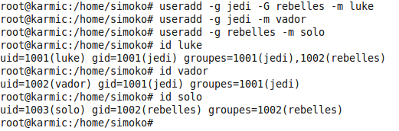
Les utilisateurs et les droits
Exemples
Les tâches essentielles de gestion des utilisateurs
3. Créez des comptes utilisateurs
Le compte luke, appartenant au groupe jedi (comme groupe principal) et au groupe rebelles
(comme groupe secondaire). Le compte vador appartenant au groupe jedi. Et enfin, le compte
solo faisant partie du groupes rebelles. On visualise ensuite les groupes.

Slide 15


Les utilisateurs et les droits
Exemples
Les tâches essentielles de gestion des utilisateurs
4. Mettez le mot de « password » comme mot de passe à l'utilisateur luke.
5. Essayez de vous connecter sous le compte luke.

Slide 16

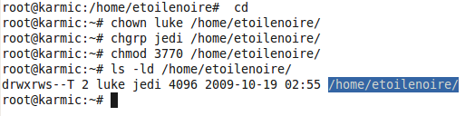
Les utilisateurs et les droits
Exemples
L'essentiel de la gestion des droits
1. On crée une arborescence de fichier
2. On change les caractéristiques du répertoire etoilenoire.
Son propriétaire sera luke, son groupe jedi. Il sera accessible en lecture, écriture et accès au
propriétaire et au groupe mais pas aux autres. On positionne le SGID et le sticky-bit.

Slide 17
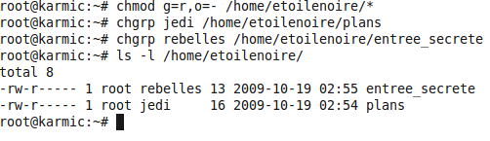
Les utilisateurs et les droits
Exemples
L'essentiel de la gestion des droits
3. On change les caractéristiques des fichiers
Ils seront accessibles en lectures seule pour le groupe et n'auront aucun droit pour les autres. On
utilise la notation symbolique. On affilie le fichier plans au groupe jedi et le fichier entree_secrete
au groupe rebelles.

Slide 18
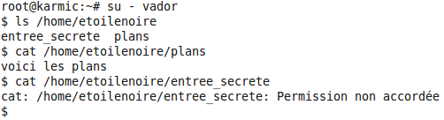
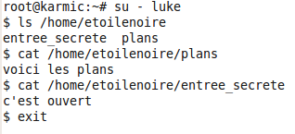
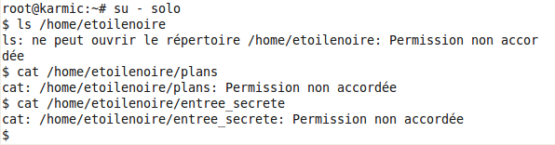
Les utilisateurs et les droits
Exemples
L'essentiel de la gestion des droits
4. On teste les accès
(b) A partir du compte vador.
(a) A partir du compte luke.
(c) A partir du compte solo.

Slide 19
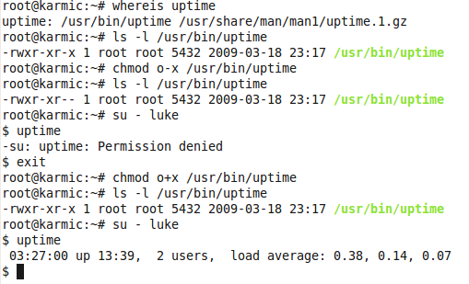
Les utilisateurs et les droits
Exemples
L'essentiel de la gestion des droits
5. On teste les accès
Supprimez temporairement les droits d'exécution à la commande uptime.

Slide 20


Les utilisateurs et les droits
Exemples
La gestion des utilisateurs, compléments
1. Affichez les caractéristiques de l'utilisateur luke et du groupe rebelles.
2. Affichez les caractéristiques de l'utilisateur local luke et du groupe local rebelles.

Slide 21


Les utilisateurs et les droits
Exemples
La gestion des utilisateurs, compléments
3. On crée l'utilisateur leia, quel est son groupe principal ?
Remarque : par défaut, la création d'un compte utilisateur entraîne la création d'un compte groupe
de même nom qui correspond au groupe principal du nouvel utilisateur.
4. On veut affecter l'utilisateur leia au groupe rebelle (comme groupe secondaire).

Slide 22
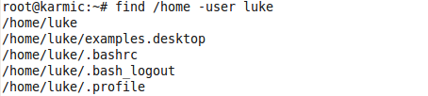

Les utilisateurs et les droits
Exemples
La gestion des utilisateurs, compléments
5. Recherchez les fichiers de l'utilisateur luke.
6. Supprimez un compte utilisateur et les fichiers de son répertoire de connexion.

Slide 23


Les utilisateurs et les droits
Exemples
La gestion des utilisateurs, compléments
7. On veut recréer le compte leia à l'identique (il doit avoir le même uid et gid).
8. Créez le compte toor ayant les mêmes droits que root
Remarques : Si l'on affecte un mot de passe à cet utilisateur, il devient une sorte de secours dans
le cas où l'on perd le mot de passe de root.
L'option -u permet de fixer l'uid, mais on ne peut utiliser un uid existant... sauf si l'on utilise l'option
-o.

Slide 24
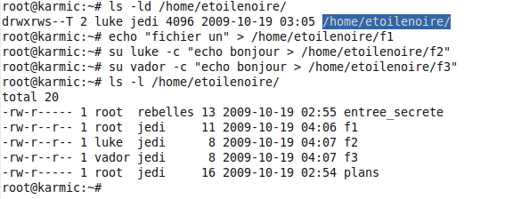
Les utilisateurs et les droits
Exemples
La gestion des droits, complément.
1. On crée des fichiers dans le répertoire etoilenoire.
Sous le compte root, on crée le fichier f1. Sous le compte luke, on crée le fichier f2. Et sous le
compte vador, on crée le fichier f3.
Remarque : du fait du droit SGID, l'ensemble des fichiers sont affiliés au groupe jedi, le groupe du
répertoire .
La commande su -c permet à root d'exécuter une commande avec les droits d'un utilisateurs
ordinaire.

Slide 25
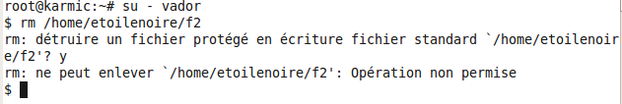
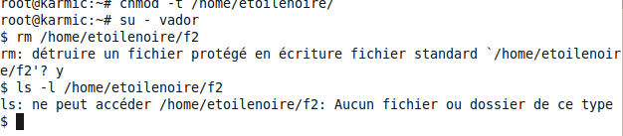
Les utilisateurs et les droits
Exemples
La gestion des droits, complément.
2. Vador va essayer de détruire le fichier de luke.
a) on conserve le droit sticky-bit.
b) on supprime le droit sticky-bit.
Remarque : dans tous les cas luke peut détruire le fichier de vador, il est propriétaire du répertoire.

Slide 26


Les utilisateurs et les droits
Exemples
La gestion des droits, complément.
3. L'administrateur copie les fichiers du répertoire etoilenoire dans /tmp en conservant leurs attributs
Remarque : normalement quand on copie un fichier , la copie appartient à celui qui copie. Ici,
l'administrateur, conserve le propriétaire d'origine grâce à l'option -p de cp.
4. L'administrateur donne le fichier entree_secrete à luke.

Slide 27
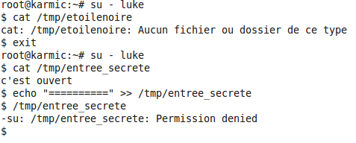
Les utilisateurs et les droits
Exemples
La gestion des droits, complément.
5. On teste les accès (r, w, x) au fichier /tmp/entre_secrete.
a) A partir du compte luke.

Slide 28
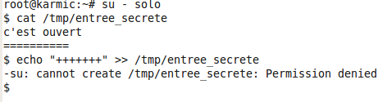
Les utilisateurs et les droits
Exemples
La gestion des droits, complément.
5. On teste les accès (r, w, x) au fichier /tmp/entre_secrete.
b) A partir du compte solo.

Slide 29

Les utilisateurs et les droits
Exemples
La gestion des droits, complément.
5. On teste les accès (r, w, x) au fichier /tmp/entre_secrete.
c) A partir du compte root.
Remarque : les droits des utilisateurs ne s'appliquent pas à l'administrateur. Seule restriction,
comme tout le monde, root a besoin du droit d'exécution pour activer une commande.

Slide 30

Les utilisateurs et les droits
Exemples
La gestion des droits, complément.
6. On visualise les droits du fichier shadows et de la commande passwd.
Remarque : tout le monde a le droit d'exécuter la commande passwd. Avec son droit SUID, un
utilisateur endosse les droits de root, ce qui lui permet d'accéder au fichier shadow.

Slide 31
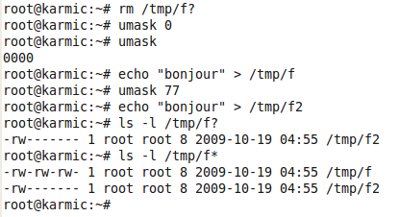
Les utilisateurs et les droits
Exemples
La gestion des droits, complément.
7. Visualisez les effets de la commande umask
Remarque : l'effet de la commande umask est limité à la durée de vie du shell. Pour avoir un effet,
il faut mettre cette commande dans le fichier .bash_profile de l'utilisateur.
En plus de l'action du umask, la plupart des commande (mais pas un compilateur !) supprime
le droit d'exécution.

